Slide 1
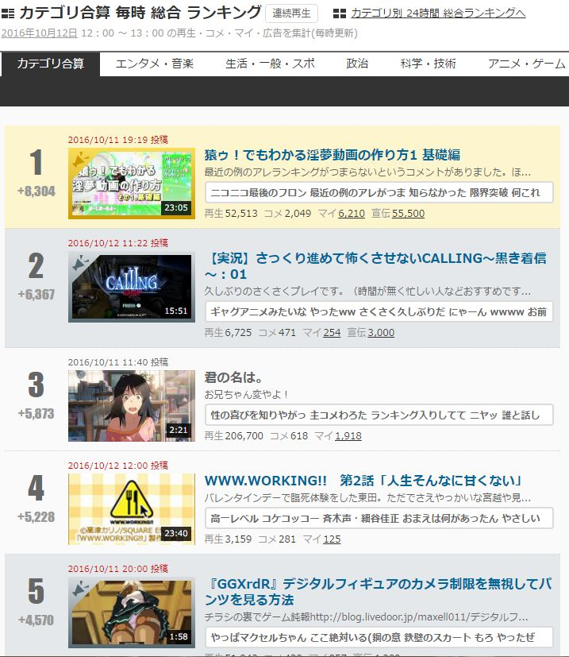
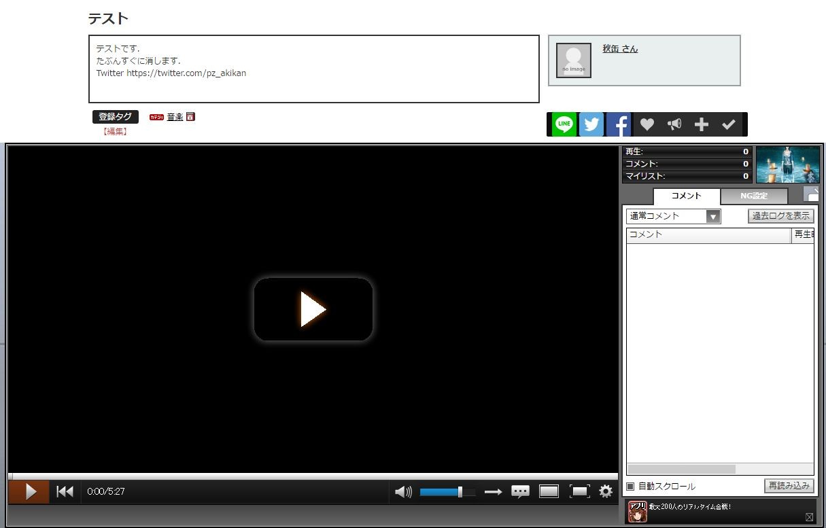
ニコニコ動画のカテゴリ合算毎時総合ランキングの順位とTwitterのツイート数の相関性
PMコース 矢吹研究室 1342073 杉山喜彦
背景
ニコニコ動画の説明欄にTwitter へ行くことができるリンクを張り付けていた．
この欄にリンクがあります．
仮説：ニコニコ動画のカテゴリ合算毎時総合ランキングとTwitterのツイート数には相関がある．
目的
現在の進歩状況
ニコニコ動画のカテゴリ合算毎時総合ランキングの順位とTwitterのツイート数との相関性があるかを調べる．
ニコニコ動画のカテゴリ合算毎時総合ランキングから1時間毎の再生数を記録することができた．
研究方法
今後の計画
ニコニコ動画のランキングの1位から100位までの動画の再生数を抜き出す
Twitterで動画の名前をツイート検索し，１時間毎にツイート数を抜き出す
ニコニコ動画のランキングの101位以下のデータを取ることができるかを確認する．
Twitterのツイート数を収集するAPIの使用ができるかを確認する．
データの収集を行い①，②，③，④の４種類のグラフをそれぞれ100以上作成して比較を行う．
この分析結果からニコニコ動画のランキングの順位とTwitterのツイート数との間に，相関性があるかないかを判断する．
ニコニコ動画のランキングとTwitterのツイート数との相関性があるか

